Slide 1
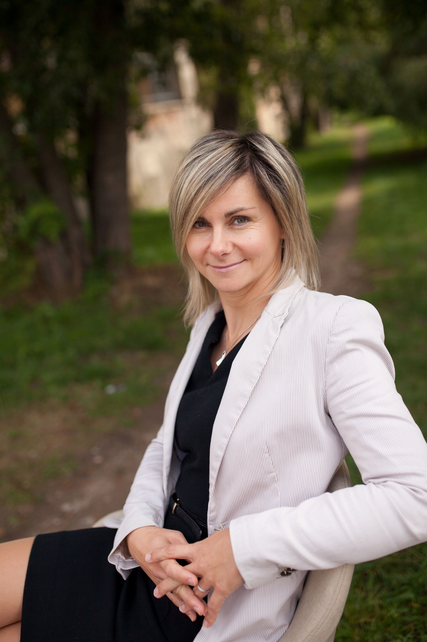
Nabízíme Vám možnost vše konzultovat s odborníkem v rámci služby „Firemní právník jako služba“
Rádi byste si usnadnili administrativu ve Vaší firmě?
Hledáte odpovědi na každodenní otázky spojené s chodem
Vaší firmy?
Chcete předcházet rizikům i případným budoucím sporům
s Vašimi klienty?
10 hodin právních služeb měsíčně
garance reakční doby
pracovní právo, obchodní, IT právo, GDPR aj.
všechny typy smluv
převod hodin do dalšího měsíce
doba trvání smlouvy alespoň 6 měsíců
možnost vyčerpat hodiny do 1 roku od ukončení smlouvy
Tel: 608 822 771 ldemeterova@demeterlegal.cz
Lucie Demeterová, advokátní kancelář ev.č. ČAK 16484
.
MĚSÍČNÍ POPLATEK 10 000 Kč bez DPH

